Slide 1
令和5年度建設事業評価（街路事業）
資料1-2
令和５年度第２回（R5.９.１２）
大阪府建設事業評価審議会
都市計画道路 豊中岸部線
（岸部北工区）
街路事業
［吹田市］
【事前評価】

Slide 2
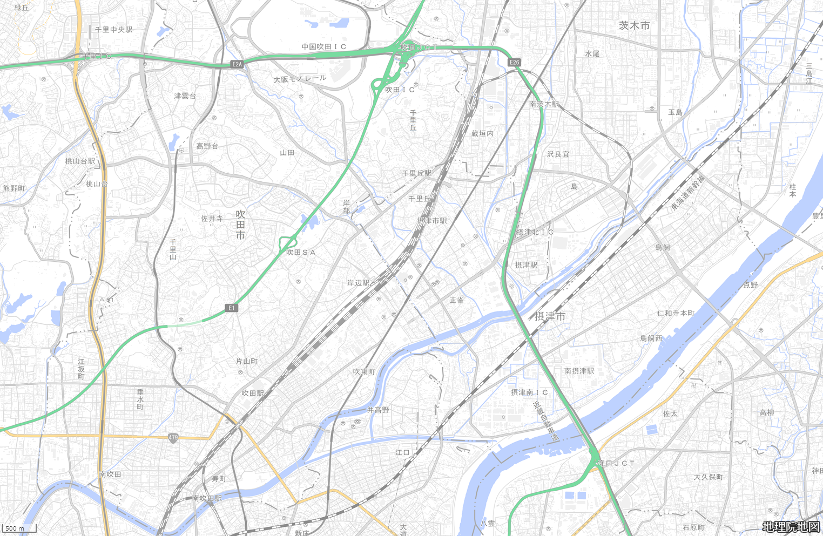


１．事業概要
■事業目的
本路線は、国道423号（新御堂筋）及び府道大阪高槻京都線、都市計画道路十三高槻線を結ぶ北摂地域の重要な幹線道路である。
本事業は、現在事業中の豊中岸部線（岸部南工区）と併せて未整備区間を整備することにより、慢性的な北摂地域の交通渋滞の解消を目的とする。
また、広域緊急交通路に指定されている国道423号（新御堂筋）及び府道大阪高槻京都線、指定予定である都市計画道路十三高槻線を接続することにより、広域的な道路ネットワークの形成及び防災機能の強化を図るものである。
■路線位置図
府道大阪中央環状線
名神高速道路
茨木市
阪急京都線
近畿自動車道
国道４２３号
（新御堂筋）
（広域緊急交通路）
佐井寺西
土地区画整理事業
岸部北工区
L＝0.9km
事業箇所
千里丘駅
（都）豊中岸部線
阪急千里線
吹田市
(都)豊中岸部線
(岸部南工区)
府道大阪高槻線
府道大阪高槻京都線
（広域緊急交通路）
岸辺駅
ＪＲ東海道本線
府道大阪中央環状線
摂津市
（都）十三高槻線
（広域緊急交通路指定予定）
凡例
事業区間
整備中区間
整備済み区間
国道479号
吹田駅
(都)十三高槻線(正雀工区)
R5年度本線開通予定

Slide 3
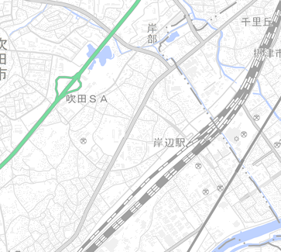
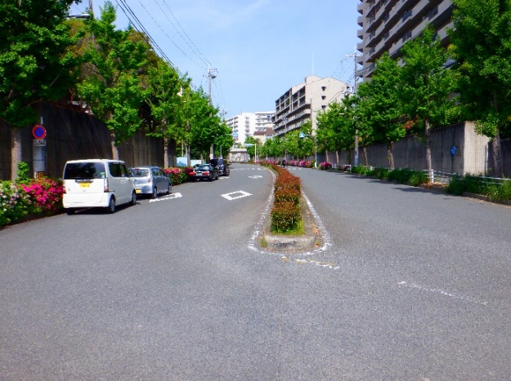
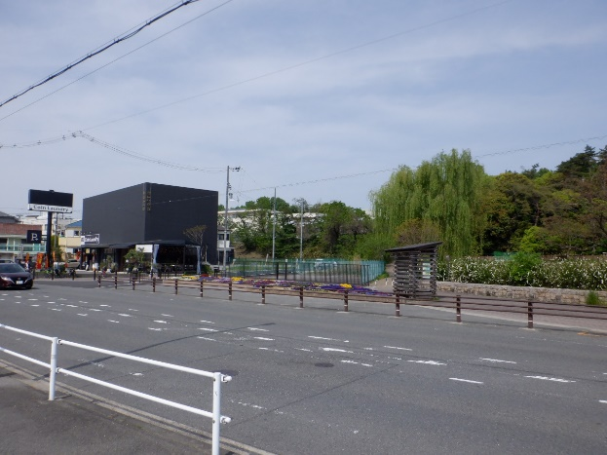
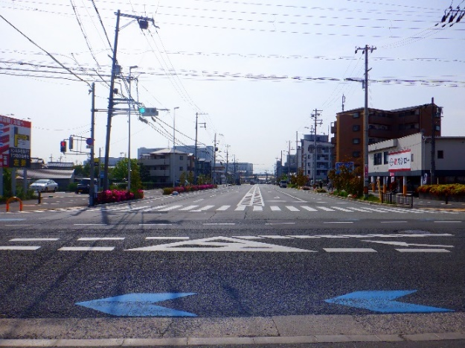
１．事業概要
事業箇所図
名神高速道路
凡例
事業区間
整備中区間
整備済み区間
①
岸部北工区
Ｌ＝0.9km
②
ＪＲ東海道本線
①
③
大阪高槻京都線
阪急京都線
豊中岸部線
②
③
十三高槻線

Slide 4
１．事業概要
■道路築造
事業延長：約0.9km
道路幅員：22.0ｍ～34.0ｍ
車道 4車線（3.25ｍ×4）
自転車通行帯（1.0ｍ×2）
歩道 両側（2.5ｍ×2）
標準横断図
22.0
2.5
0.5
1.0
6.5
1.0
6.5
1.0
0.5
2.5
歩道
路肩
車道
中央帯
車道
路肩
歩道
自転車通行帯
3.25
3.25
自転車通行帯
3.25
3.25

Slide 5
１．事業概要
○全体事業費：約181.6億円
〔国：約99.9億円、府：約81.7億円〕
【内訳】 調査費等 約 5.5億円
用地費 約 44.9億円（うち補償費約20.9億円）
工事費 約 131.2億円（うち電線共同溝約6.3億円）
【事業費の積算根拠】
・予備設計成果を基に概算事業費を算出
・用地費単価 ： 159千円/㎡（国土交通省 地価公示）
・補償費単価 ： 戸建住宅31,000千円/戸、大型物件120,000千円/戸
（他事業の実績）

Slide 6
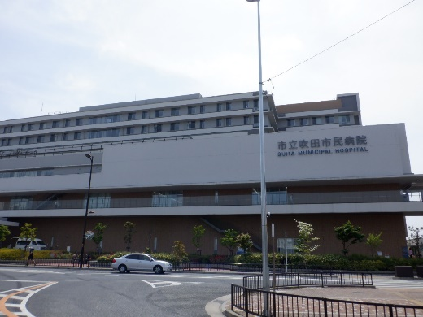
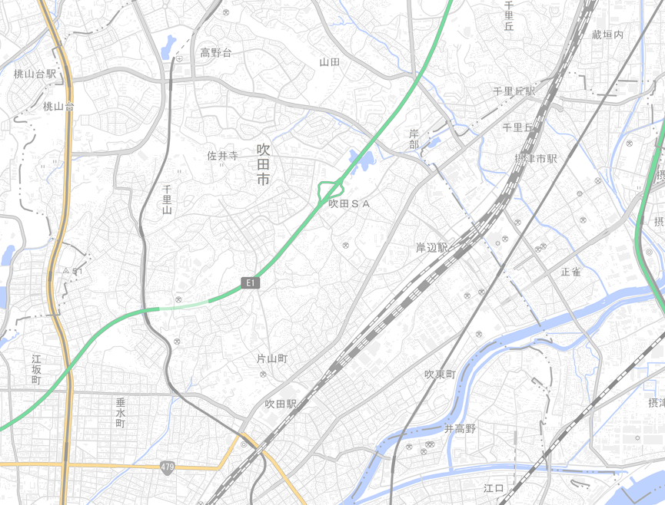

２．事業の必要性等に関する視点
■上位計画における位置付け
＜大阪府都市整備中期計画（R3.3改訂）＞：着手として位置づけ
＜吹田市都市計画マスタープラン（H27.3）＞：
広域的なネットワークの形成をめざし、地域軸として機能の充実をめざす、として位置づけ
■事業の優先度
・北摂地域の重要な幹線道路である本路線は、重要物流道路である国道423号（新御堂筋）から都市計画道路十三高槻線までを
順次整備を進めており、残す本事業区間を整備することで、広域的な道路ネットワークが形成され、交通渋滞の解消や物流の
効率化、地域の活性化に寄与すること。
・広域緊急交通路に指定されている国道423号（新御堂筋）及び大阪高槻京都線、指定予定である都市計画道路十三高槻線を
接続することにより、広域的な道路ネットワークの形成及び防災機能の強化に寄与すること。また、吹田市災害医療センター
として指定されている市立吹田市民病院などへのアクセスが向上すること。
・地元市より早期整備要望があること。
以上の点から優先すべき路線である。
吹田市民病院
岸部北工区
Ｌ＝0.9km
千里丘駅
国道４２３号
（新御堂筋）
豊中岸部線
摂津市駅
吹田市
国立循環器病
研究センター
摂津市駅
名神高速道路
岸辺駅
大阪高槻京都線
正雀駅
凡例
事業区間
整備中区間
整備済み区間
主要渋滞箇所
吹田市民
病院
十三高槻線
吹田駅

Slide 7
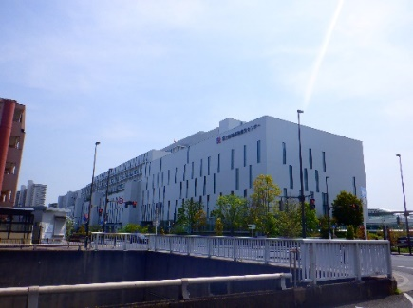
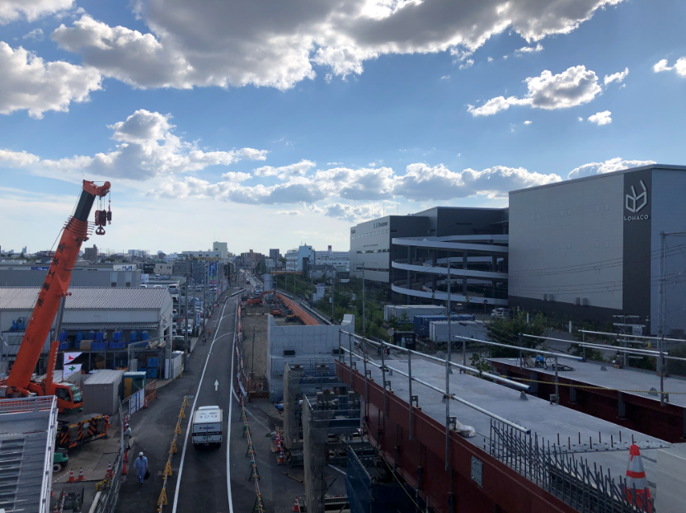
２．事業の必要性等に関する視点
■事業をめぐる社会経済情勢等
【周辺道路の交通量と混雑度/R3全国道路・街路交通情勢調査】
府道大阪高槻京都線：15,849台/24H 混雑度1.30
府道大阪高槻京都線（十三高槻線） ：15,115台/24H 混雑度1.11
府道茨木摂津線：22,460台/24H 混雑度1.28
【北大阪健康医療都市：健都のまちづくり】
・平成30年12月に吹田市民病院が移転
・令和元年７月に国立循環器病研究センターが移転
【周辺道路の整備状況】
・十三高槻線（正雀工区） 事業中（令和5年度本線開通予定） 【認可期間：平成11年9月～令和7年3月】
・豊中岸部線（岸部南工区） 事業中 【認可期間：令和3年3月～令和13年3月】
・佐井寺西土地区画整理事業 事業中（令和12年度工事完成予定） 【認可期間：令和3年3月～令和18年3月（清算期間5か年含む）】
国道 号
（新御堂筋）
豊中摂津線
87,142台/24h
混雑度 0.84
22,460台/24h
混雑度 1.28
千里丘駅
14,345台/24h
混雑度 1.11
岸部北工区
Ｌ＝0.9km
423
摂津市駅
豊中岸部線
15,849台/24h
混雑度 1.30
国立循環器病研究センター
佐井寺西
土地区画整理事業
国立循環器病研究センター
R元年７月に移転
名神高速道路
北大阪健康医療都市（健都）
十三高槻線
岸辺駅
吹田市
正雀駅
(都)豊中岸部線
(岸部南工区)
大阪高槻京都線
十三高槻線（正雀工区）
吹田市民病院
H30年12月に移転
15115台/24h
混雑度 1.11
凡例
事業区間
整備中区間
整備済み区間
(都)十三高槻線
(正雀工区)
R5年度本線開通予定

Slide 8
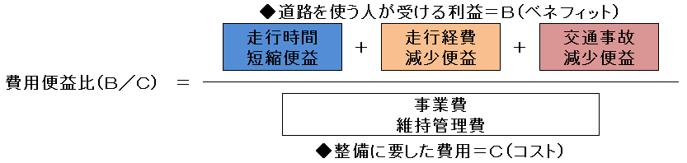
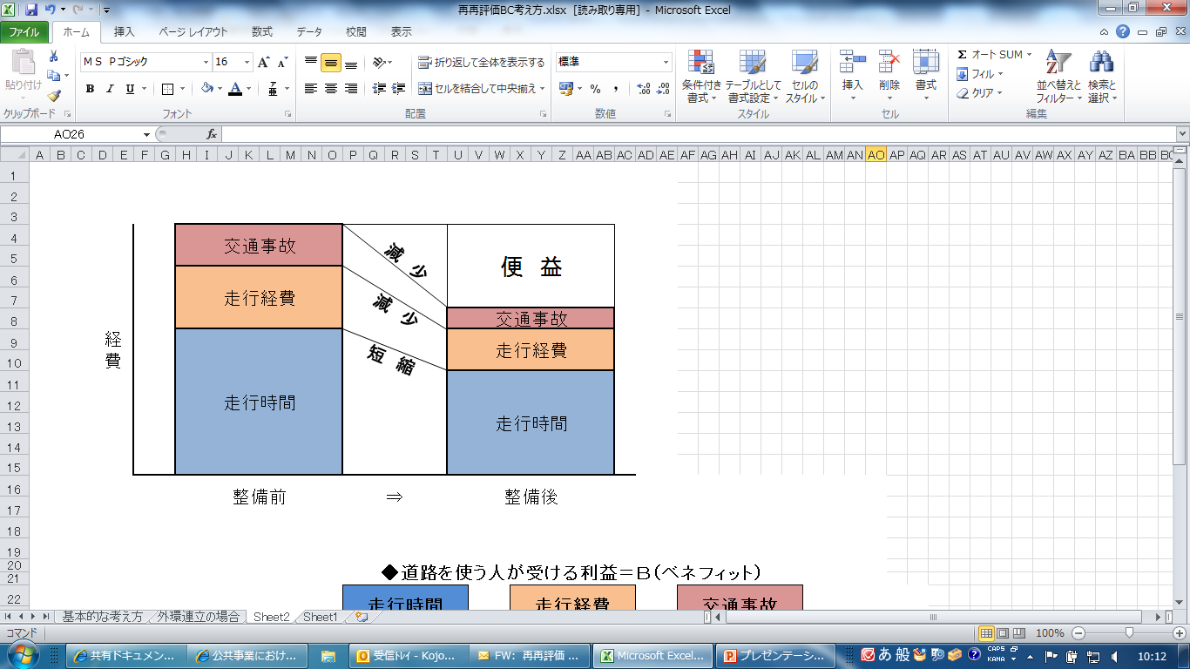
２．事業の必要性等に関する視点
■事業の投資効果（費用便益分析）①
◆費用便益比とは
＜便益＞を＜費用＞ で割ったものであり、値が大きいほど投資効果が大きい。
◆道路事業の費用便益比（B／C）
費用：道路整備に要する事業費＋維持管理に要する費用（C：コスト）
便益：整備効果を貨幣価値に換算したもの（B：ベネフィット）
走行時間短縮便益＋走行経費減少便益＋交通事故減少便益
費用便益比
整備効果を貨幣価値に換算したもの（B）
事業費
＋
維持管理費
事業費、維持管理費（C）
便益の考え方
整備なし
整備あり

Slide 9
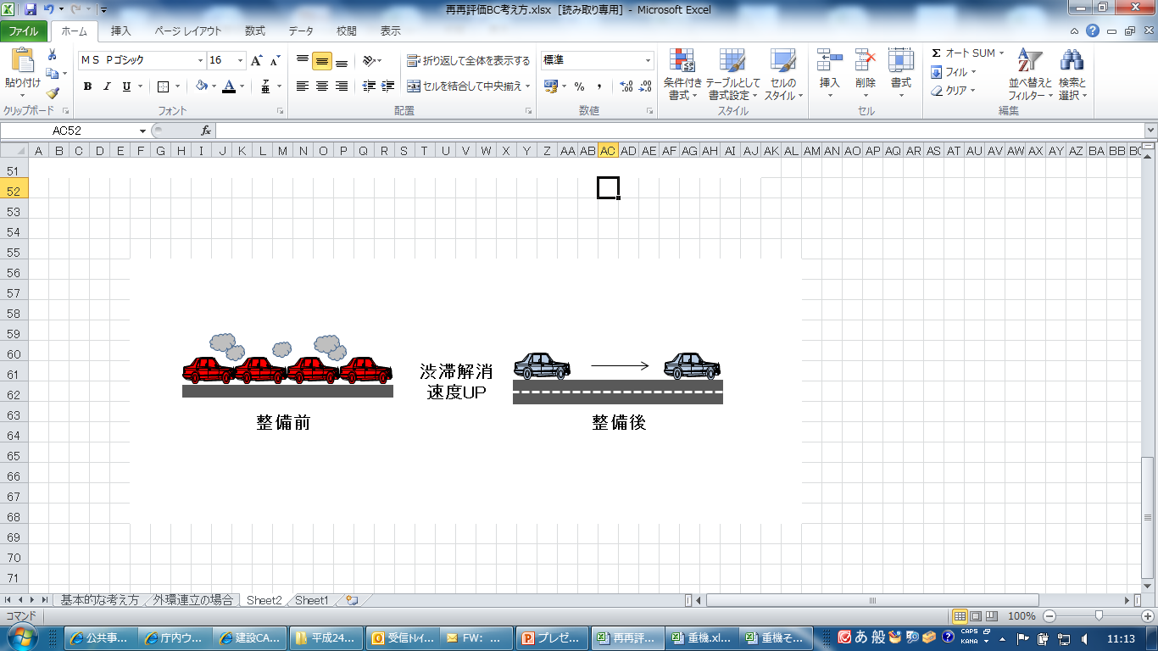
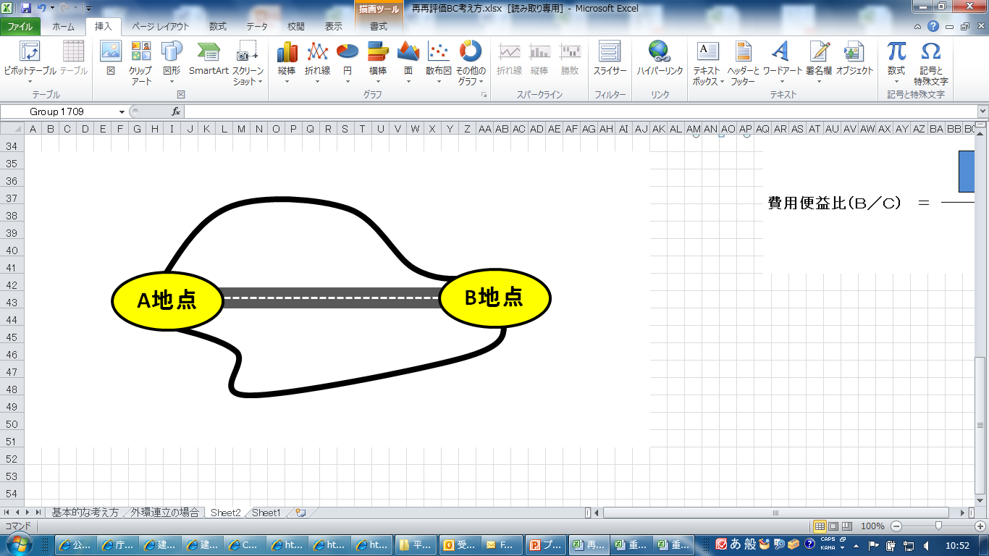
２．事業の必要性等に関する視点
◆走行時間短縮便益とは
道路整備・改良に伴い自動車交通が円滑化し、走行時間が短縮されることにより
道路利用者の得られる利益を貨幣換算したもの。
○整備の有無による走行時間費用の年間の総和の差により算出
走行時間費用(円/年)
＝交通量（台/日）×走行時間（分）×時間価値原単位（円/台・分）×365(日/年)
例①
例②
バイパス整備による
走行時間短縮
渋滞解消による
走行時間短縮
整備なし
整備あり
⇒この整備無しと有りの費用の差を、リンクごとに集計し、さらに供用後50年間分を合計することで、
本事業の走行時間短縮便益430.1億円が算出される。

Slide 10
２．事業の必要性等に関する視点
◆走行経費減少便益とは
道路整備・改良に伴い自動車交通が円滑化し、燃費が向上するなど走行経費（※）が
節約されることにより、道路利用者の得られる利益を貨幣換算したもの。
※走行経費：燃料費、タイヤ・チューブ費、車両整備（維持・修繕）費など
○整備の有無による走行費用の年間の総和の差により算出
走行費用(円/年)
＝交通量(台/日)×リンク延長(km)×走行経費原単位(円/台・km)×365(日/年)
⇒この整備無しと有りの費用の差を、リンクごとに集計し、さらに供用後50年間分を合計することで、
本事業の走行経費減少便益31.4億円が算出される。

Slide 11
２．事業の必要性等に関する視点
◆交通事故減少便益とは
道路整備・改良に伴い自動車交通の分散化が図られ、交通事故による社会的損失
（※）の減少を貨幣換算したもの。
※社会的損失：人的損害額（運転者、同乗者、歩行者など）、物的損害額（車両、構造物の事故損失）、事故渋滞による損失額
○整備の有無による損失の年間の総和の差により算出
損失(円/年)＝ﾘﾝｸ交通量(台･km/日)×係数(円/台･km)×365(日/年)
＋ﾘﾝｸ交差点箇所数 (台・箇所/日)×係数(円/台・箇所) ×365(日/年)
整備なし
整備あり
⇒この整備無しと有りの費用の差を、リンクごとに集計し、さらに供用後50年間分を合計することで、
本事業の交通事故減少便益2.5億円が算出される。
11

Slide 12
２．事業の必要性等に関する視点
■事業の投資効果（費用便益分析）②
＜便益＞ 走行時間短縮、走行経費減少、交通事故減少
＜費用＞ 道路整備に係る事業費、維持管理費
○算出条件等
使用マニュアル ：費用便益分析マニュアル
（国土交通省令和４年2月）
基準年 ：令和５年度
検討期間 ：50年間
社会的割引率 ：４％
交通量推計時点 ：令和22年（2040年）度
推計に用いた資料 ：平成27年度全国道路・
街路交通情勢調査
全体事業費 ：約169億円（単純価値）
維持管理費 ：約862万円/年
◆費用便益比
B/C =3.41
◆便益（B）
総便益 |  | 464.1億円
 | 走行時間短縮便益 | 430.1億円
 | 走行経費減少便益 | 31.4億円
 | 交通事故減少便益 | 2.5億円
◆費用（C）
総費用 |  | 136.2億円
 | 全体事業費 （現在価値） | 134.9億円
 | 維持管理費（50年間、現在価値） | 1.3億円
※総費用及び総便益は
基準年の価値に換算した現在価値額

Slide 13
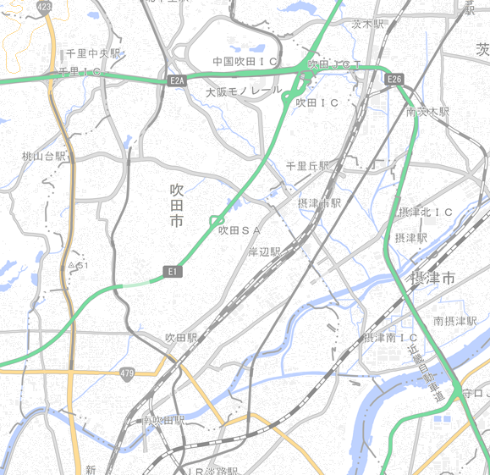

２．事業の必要性等に関する視点
■事業の投資効果（費用便益分析）③
交通量図 （単位：百台）
岸部北工区 未整備
岸部北工区 整備済
大阪中央環状線-13百台/日
大阪中央環状線
798
662
大阪中央環状線
787
649
茨木摂津線
-16百台/日
茨木摂津線
茨木摂津線
67
108
71
豊中摂津線
106
243
129
155
381
232
127
139
369
豊中摂津線
189
95
190
139
188
164
221
173
254
223
豊中岸部線
123
117
豊中岸部線
251
61
113
豊中摂津線
-69百台/日
大阪高槻京都線
271
豊中岸部線251百台/日
大阪高槻京都線
293
149
249
96
267
十三高槻線
十三高槻線
148
64
99
山田佐井寺岸部線
-53百台/日
100
204
201
243
241
国道479号
137
国道479号
133
〇本事業の整備により、周辺の豊中摂津線(-69百台)、茨木摂津線(-16百台)、市道
山田佐井寺岸部線（-53百台）などから豊中岸部線(251百台)に交通転換すると予測

Slide 14
２．事業の必要性等に関する視点
■事業効果の定性的分析
【活力】
・重要物流道路である国道423号と、
大阪高槻京都線及び十三高槻線と
いった幹線道路が結ばれることで、
交通ネットワークが強化され、物流
の効率化や地域の活性化に寄与
する。
【安全・安心】
・無電柱化することで、地震や台風
等の自然災害時における電柱倒壊
による、道路の寸断を回避できる。
・広域緊急交通路を接続することで
防災機能が強化される。
・吹田市災害医療センターとして
指定されている市立吹田市民病院
などへのアクセス性が向上し、
防災機能が強化される。
【快適性】
・周辺道路の渋滞緩和に寄与する。
・無電柱化により、良好な景観が形成される。

Slide 15
３．事業の進捗の見込み、コスト縮減の工夫等
■事業の進捗の見込みの視点
令和6年(2024年)度～令和8年(2026年)度：測量・設計
令和9年(2027年)度～令和13年(2031年)度：用地買収
令和9年(2027年)度～令和15年(2033年)度：工事
令和15年(2033年)度：完成
■コスト縮減や代替案立案等の可能性の視点
【コスト縮減】
・電線共同溝の整備にあたり、①浅層埋設方式を活用することによる掘削土量の削減、支障物移設の減少によるコスト縮減方法や、②管路部へＦＥＰ管を採用することによる材料費の削減、施工の省力化によるコスト縮減方法の導入を検討していく。
【代替案立案等の可能性】
・本事業区間は、都市計画決定に基づき実施するものである。
・本事業の前後区間が既に整備済もしくは整備中であるため、本事業によりネットワークの強化を図ることができる。
以上のことから、原案が適切である。

Slide 16
５．対応方針（原案）
○事業実施
＜判断の理由＞
・北摂地域の重要な幹線道路である本路線は、重要物流道路である国道
423号（新御堂筋）から都市計画道路十三高槻線までを順次整備を進め
ており、残す本事業区間を整備することで、広域的な道路ネット
ワークが形成され、交通渋滞の解消や物流の効率化、地域の活性化に
寄与すること。
・広域緊急交通路に指定されている国道423号（新御堂筋）及び大阪高槻
京都線、指定予定である都市計画道路十三高槻線を接続することに
より、広域的な道路ネットワークの形成及び防災機能の強化に寄与
すること。また、吹田市災害医療センターとして指定されている市立
吹田市民病院などへのアクセスが向上すること。
・地元市より早期整備要望があること。
以上の理由により、本事業を実施する。

